Slide 1
PLANIFICACIÓN PARA CLASE VIRTUALES SEMANA N° 24 FECHA: LUNES 07 DE SEPTIEMBRE CURSO: 4to ASIGNATURA: MÚSICA
Colegio Jean Piaget
Mi escuela, un lugar para aprender y crecer en un ambiente saludable

Slide 2
ASIGNATURA /CURSO | MÚSICA ° BÁSICO
NOMBRE DEL PROFESOR/A | Constanza Estefani Barrios Valenzuela
OBJETIVO DE APRENDIZAJE PRIORIZACIÓN NIVEL 1 | OA 4: Cantar (al unísono y cánones simples, entre otros) y tocar instrumentos de percusión y melódicos (metalófono, flauta dulce u otros).
INDICADORES DE EVALUACIÓN PARA OA | Participan activamente en una variedad de cantos, juegos y versos rítmicos de origen o inspiración folclórica chilena.
CONTENIDO | El ritmo
OBJETIVO DE LA CLASE | Identificar distintos ritmos y aprender a percutir con el cuerpo.
EVALUACIÓN FORMATIVA | Se evaluará a través del ticket de salida Evaluación Formativa Monitoreo a partir de participación en clases virtuales.

Slide 5
Importante:
Cuándo esté la animación de un lápiz, significa que debes escribir en tu cuaderno
Cuándo esté esta animación de una cámara fotográfica, significa que debes mandar reporte sólo de esa actividad (una foto de la actividad)
Cuándo esté esta animación de un signo de pregunta, significa que debes pensar y analizar, sin escribir en tu cuaderno. Responder de forma oral.

Slide 6
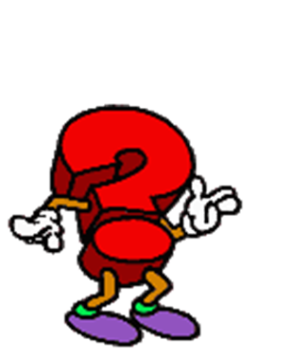
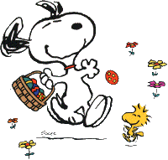
Para comenzar la clase y activar tus conocimientos, responde en forma oral, las siguientes preguntas:
ACTIVANDO NUESTROS CONOCIMIENTOS
¿Recuerdas qué canciones han trabajado las últimas clases?
¿Has escuchado la palabra RITMO?
¿A qué crees que se refiere ese concepto?

Slide 7
OBJETIVO: Identificar distintos ritmos y aprender a percutir con el cuerpo.
¿Qué es el ritmo?
Es una combinación de SONIDOS y SILENCIOS.
Toda música tiene ritmo y es muy importante porque se relaciona al movimiento corporal de las personas. Cuando repetimos el mismo ritmo muchas veces, creamos un patrón rítmico, esto hace que podamos identificarlos.

Slide 9
¿Se te ocurre algún ritmo de alguna canción?

Slide 11
https://www.youtube.com/watch?v=5UfYHJ4ReMA

Slide 12
¿Recuerdas qué ritmos se nombraron en la canción?
La cumbia
El pascuense
El hip hop
¿Cuál es el que más te gustó?

Slide 13
Te invitamos a escuchar otra canción para percutir con tu cuerpo. Esta podrás identificar un ritmo distinto a los anteriores. Se llama: epo i tai tai e. Es del pueblo Maorí de Nueva Zelanda
Epo E Tai Tai E
Epo i tai tai e Epo i tai tai e Epo i tai tai epo i tuki tuki epo i tuki tuki e
Escribe la canción en tu cuaderno
https://www.youtube.com/watch?v=a3GDQdscoHI

Slide 14
DESAFÍO MUSICAL
Se relaciona con un juego de percusión de manos. Los juegos de percusión de manos consisten en llevar el ritmo de una canción, chocando las palmas de las manos, entre uno o más participantes. Son muy divertidos, sobretodo, por la combinación de ritmos que tienen. El juego que vamos a realizar para este desafío musical se llama: «chocolate»
PRACTICA CÓMO REALIZAR EL DESAFÍO
https://www.youtube.com/watch?v=cBcAdsj19RA
REALIZA EL DESAFÍO
https://www.youtube.com/watch?v=tWhNIB6CDA0

Slide 15
TICKET DE SALIDA Semana 24 Música 4to
Responde las siguientes preguntas:
¿Qué es el ritmo?
Nombra 2 ejemplos de ritmos que hayas aprendido en esta clase.
¿Por qué trabajamos la percusión del cuerpo en esta clase?
Enviar fotografía de este ticket de salida al
Correo francisco.Vargas@colegio-jeanpiaget.cl

